Slide 1
Monitoring Produkcji Kompleksowe rozwiązania dostosowanie do potrzeb naszych Klientów
System MES (Manufacturing Execution System)
ciągły monitoring produkcji i wydajności
Adrian Matusiak
01.02.2022

Slide 2
Jakich informacji dostarcza system MES Oprogramowanie MES przetwarza dane gromadzone bezpośrednio z maszyn i prezentuje je za pośrednictwem aplikacji, do najważniejszych dostarczanych informacji należą:
aktualny stan każdej monitorowanej maszyny (pracuje/nie pracuje)
rodzaje i przyczyny ewentualnych przestojów (awaria formy, poprawa procesu, brak materiału, itp.)
wydajność każdej maszyny, wykres aktualnego czasu cyklu w porównaniu do planowanego z możliwością podglądu histori przebiegu
postęp realizacji zlecenia produkcyjnego (aktualny licznik sztuk, raportowanie sztuk wybrakowanych, sztuk dobrych)
historia zatrzymań w formie mapy, obrazująca przebieg deklarowanych statusów maszyn z możliwością filtrowania okrecu oraz podglądu czasu zdarzenia
cały szereg innych informacji istotnych z punktu widzenia zarządzania produkcją, które oprócz wyświetlenia w formie liczb, wykresów i diagramów, można również wygenerować jako raporty

Slide 3
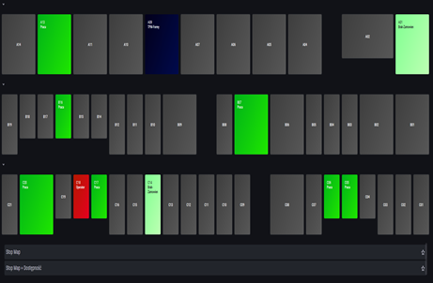
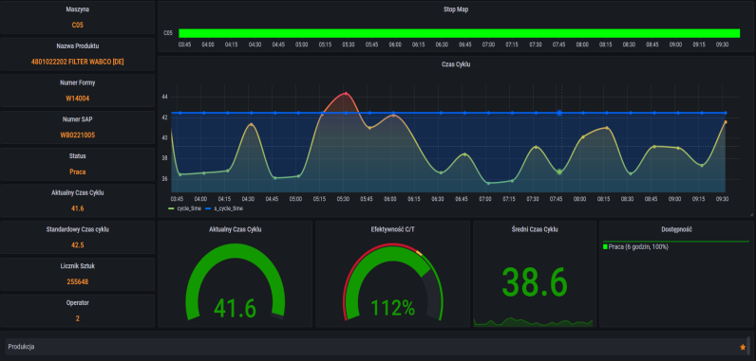
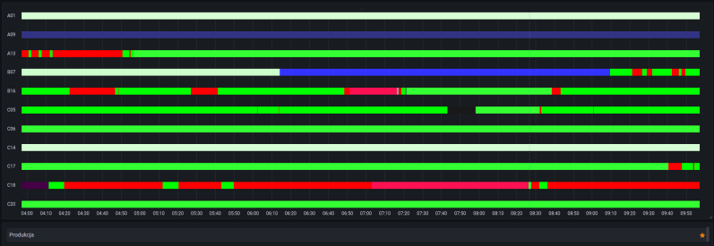
Najważniejsze funkcje i cele System MES informuje osoby odpowiedzialne za produkcję o jej faktycznym stanie. Dzięki temu możliwe jest przede wszystkim:
bieżące śledzenie procesów produkcyjnych i produkcji
śledzenie informacji o wydajności poszczególnych maszyn
wykrywanie przestojów i mikro przestojów, a także rejestrowanie ich przyczyn oraz badanie rzeczywistego czasu pracy maszyn
planowanie kolejności wykonywania danych zleceń produkcyjnych
zbieranie informacji o wadliwych produktach, a także wsparcie procesów kontroli jakości
zwiększenie efektywności pracy, poprzez zmniejszenie czasu reakcji zespołu
obniżenie kosztów produkcji
skracanie czasów cyki produkcyjnych

Slide 4


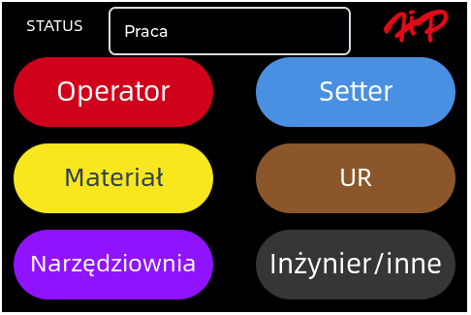
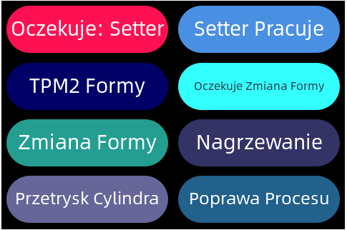
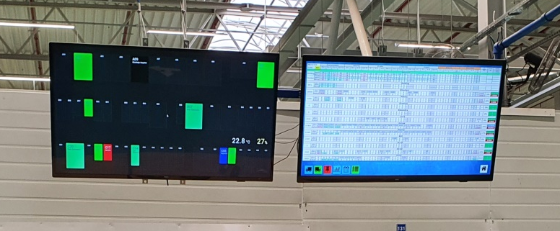
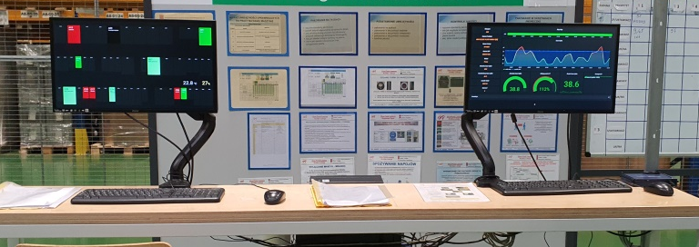
Budowa systemu realizacji produkcji (MES) System realizacji produkcji w praktyce jest połączeniem kilku elementów, za pomocą których zbierane i przetwarzane są informacje wprost z maszyn, a następnie prezentowane w taki sposób, aby były użyteczne dla operatorów maszyn, kierowników produkcji, dyrektorów oraz całego przedsiębiorstwa. Podstawowe elementy wchodzące w skład systemu MES to:
serwer z bazą danych – miejsce, w którym są gromadzone i przetwarzane dane
elementy automatyki – ekrany dotykowe do zbierania danych z maszyny oraz wprowadzania statusów zatrzymań
urządzenia końcowe – umożliwiają komunikację z serwerem pozwalają na odczytywanie i prezentację danych (np. urządzenia mobilne, komputery, telewizory);
oprogramowanie użytkownika – aplikacja umożliwiająca pracownikom odczytywanie, wprowadzanie i przetwarzanie danych (za pomocą urządzeń końcowych).

Slide 5
Dziękuję Thank You Adrian Matusiak mobile: 733586333 matusiaka11@gmail.com

